Slide 1
A pénzrendszer a fenntarthatóság tükrében aktuális problémák és megoldási javaslatok
Dr. habil. Joób Márk, c. egyetemi tanár

Slide 2
a pénzrendszer
a pénzrendszer szerepét a gazdaságtudományban és a társadalmi vitákban elhanyagolják
a pénz nem semleges, hanem a gazdaságot és társadalmat irányító és meghatározó eszköz
fenntartható pénzrendszer nélkül nincs:
a) gazdasági fenntarthatóság: stabilitás, biztonság, méltányosság
b) társadalmi fenntarthatóság: igazságosság, közjó, szabadság
c) természeti fenntarthatóság: mértékletesség, környezetvédelem, hatékonyság

Slide 3
gazdasági
kritériumok
etikai
kritériumok
pénzrendszer
gazdaság
társadalom
természet

Slide 4
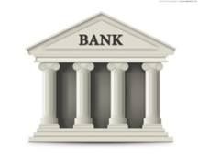
elterjedt pénzelmélet
a) a bankok mint pénzközvetítők:
b) pénzmultiplikáció:
betétek
hitelek
téves!
tartalékok
sokszorozva
betétekké

Slide 5
valós pénzteremtés
nem a betétekből nyújt a bank hiteleket, hanem:
hitelezés útján keletkeznek a bankbetétek
a bank mérlege
+ hitel + betét
(követelés) (tartozás)
a bankok pénzteremtésének korlátjai:
hitelképes szereplők hitelkereslete (maguk a bankok is)
saját tőkére vonatkozó előírások (részben kijátszhatók)
készpénz- és jegybanki tartalékok (a jegybank mindent megtesz, hogy ezekből ne legyen hiány)

Slide 6
mai kétszintű bankrendszer
bankközi
pénzforgalom
jegybanki számlapénz (tartalék)
készpénz
törvényes
fizetőeszköz
90% banki számlapénz
10% készpénz
pénz-
helyettesítő
nyilvános
pénzforgalom

Slide 7
problémák
1. a pénz adósság
→ a pénzteremtés hitelezéshez van kötve
→ a szereplők eladósodása
→ egyéni, vállalati és államcsődök, válságok
2. a pénzteremtés magánkézben van
→ rövidtávú spekuláció a közjót szolgáló, hosszútávú befektetések helyett
→ a társadalom ki van szolgáltatva a bankoknak
→ a pénzteremtők uralma aláássa a demokratikus önrendelkezést

Slide 8
problémák
3. a bankbetétek veszélyben vannak
→ a banki számlapénz nem törvényes fizetőeszköz
→ a pénznek csak kis részét fedezik tartalékok: a bankrendszer egy piramisjáték
→ a betétbiztosítás nem elegendő
4. a pénzteremtés erősen ingadozik
→ gazdasági növekedés alatt túl bőkezűek a bankok, visszaesés alatt túl szigorúak
→ szélsőséges gazdasági ciklusok
→ recessziót, válságot idézhet elő

Slide 9
problémák
5. a bankszektor privilégiumokat élvez
→ a közönség számára egyedül a banki számlapénz létezik mint elektronikus pénz
→ a bankok garantált kamatbevételre tesznek szert
→ implicit államgarancia rendszerfontosságú bankok számára: „too big to fail”
6. a banki pénzteremtés inflációval jár
→ a magasabb profit érdekében hosszútávú túlkínálat
→ a vásárlóerő csökkenése (nominális/reális bér)
→ nem transzparens újraelosztás

Slide 10
problémák
7. a hitelpénz vagyonkoncentrációhoz vezet
→ a pénzvagyon exponenciális növekedése
→ pénzáramlás a szegényektől a gazdagokhoz
→ a tőke előnyt élvez a munkával szemben
8. a hitelpénz növekedést igényel
→ a reálgazdaság monetáris nyomás alatt áll
→ a rendszer nem képes egyensúlyi állapotban működni: a növekedés alternatívája a válság
→ a pénzbeli adósság a természettel szembeni adóssághoz vezet: a természet kizsákmányolása

Slide 11
problémák
9. a pénzrendszer nem stabil
→ 1970 és 2010 között: összesen 425 pénzügyi válság az IMF tagállamaiban
→ strukturális-rendszerszintű válságok
→ a rendszer nem illik a reális világhoz
10. a pénzrendszer igazságtalan
→ ellentétben áll az etikai követelményekkel
→ a hatalom és a jólét igazságtalan elosztása
→ a profit privatizációja, a költségek áthárítása az egész társadalomra

Slide 12
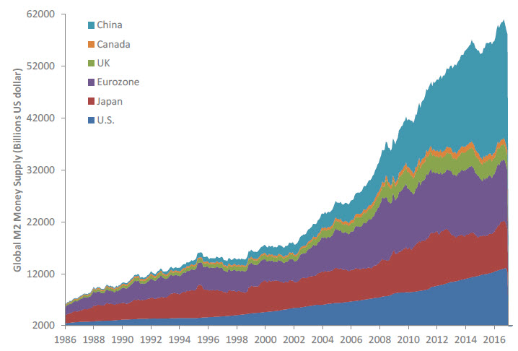
pénz = adósság

Slide 13
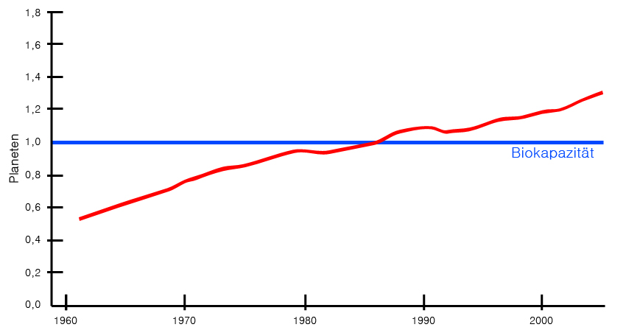
a természet igénybevétele

Slide 14
megoldási javaslatok
status quo megőrzése, szigorúbb szabályok
a bankok megmentése közpénzből
a bankrendszer elárasztása jegybankpénzzel (EKB)
saját tőkére vonatkozó előírások szigorítása (Bázel III)
magánpénzek (free banking, kriptovaluták)
a pénzfunkciók nem biztosítottak
nem transzparens, nem fenntartható, nem igazságos
állami pénzrendszer (közpénzrendszer) bevezetése
digitális jegybankpénz mindenkinek
a jegybank finanszírozza az államot

Slide 15
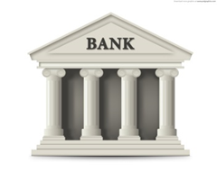
az állami
pénzrendszer
kizárólag törvényes fizetőeszköz
a jegybanktól:
készpénz vagy számlapénz
1. pénzteremtés (jegybank)
2. hitelezés a meglévő pénzből (bankok)

Slide 16
az állami pénzrendszer
kizárólag a jegybank teremthet pénzt
a pénzteremtés közfeladat, mert az ország fizetőeszköze közjószág
mert munkájával mindenki hozzájárul a pénz vásárlóerejéhez
ezért a demokratikus ellenőrzés alatt álló jegybank feladatát képezi
a bankok egyéni érdekeitől függetlenül történik
a teljes társadalom érdekében, a közjó szolgálatában

Slide 17
az állami pénzrendszer
a bankok nem teremthetnek többé pénzt
a bankok pénzközvetítőkké válnak
a banki számlapénz törvényes fizetőeszköz lesz
a látra szóló és lekötött betétek elkülönülnek
a látra szóló betétek olyan biztonságossá válnak, mint a készpénz, mert a banki mérlegből kikerülnek
a lekötött betéteket a bankok hitelnyújtásra használhatják

Slide 18
az állami pénzrendszer
adósságmentes pénzteremtés
a pénzteremtés (jegybank) függetlenné válik a hitelezéstől (kereskedelmi bankok)
a pénzmennyiség növelhető az adósság növekedése nélkül
a pénzmennyiség a reálgazdasághoz igazítható: stabil vásárlóerő, nincsenek spekulációs buborékok
az adósság és a kamatterhek csökkennek

Slide 19
az állami pénzrendszer
az új pénz állami kiadások útján kerül forgalomba
az új pénzt a jegybank befizeti az államkasszába
a pénzteremtés az egész társadalom céljait szolgálja
a pénz közkiadások finanszírozása fordítható: egészségügy, oktatás, infrastruktúra
csökkenthető az államadósság
bővül a politikai mozgástér: erősödik a demokrácia
korlátozza a pénzügyi oligarchia hatalmát

Slide 20
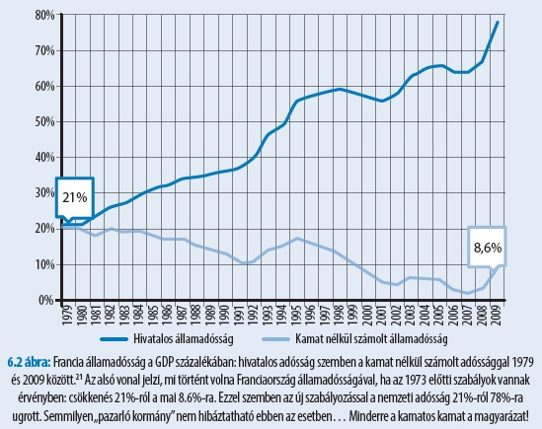
francia államadósság

Slide 21
állami pluszbevételek
évente a pénzmennyiség bővüléséből
pénzmennyiség (M1: készpénz, számlapénz) hazánkban 2006 → 2016: 5833 → 16010 milliárd forint
1000 milliárd forint évente
egyszeri bevétel az átállást követően
2016 végén: látra szóló betétek a ker-bankoknál: 11646 milliárd forint (a magyar államadósság fele)
ez a pénz az átállás pillanatában jegybankpénzzé válik, amivel a bankok a jegybanknak tartoznak és amit a hitelek törlesztésének ütemében neki visszafizetnek

Slide 22
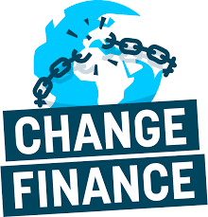
az állami pénzrendszer
a fenntartható pénzrendszer szükséges, de nem elégséges feltétele a fenntartható gazdaságnak és társadalomnak

